Slide 1
Архивная выставка
«Челнинский (с 1976 года Тукаевский) район в конце 50 – х годов»

Slide 2
1958 - 1959 годы
Прошло 15 лет как отгремела война и страна начала восстанавливать народное хозяйство.
Впервые за последние годы Челнинский район перевыполнил план продажи хлеба государству, молока, яиц и шерсти.

Slide 3
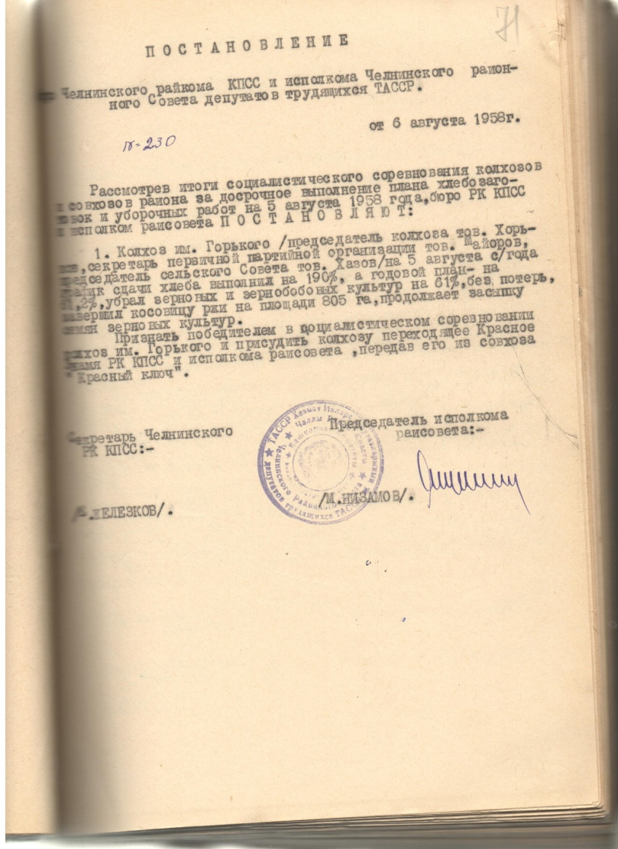
По уборке урожая за 1958 год победителем признан колхоз имени Максима Горького

Slide 4
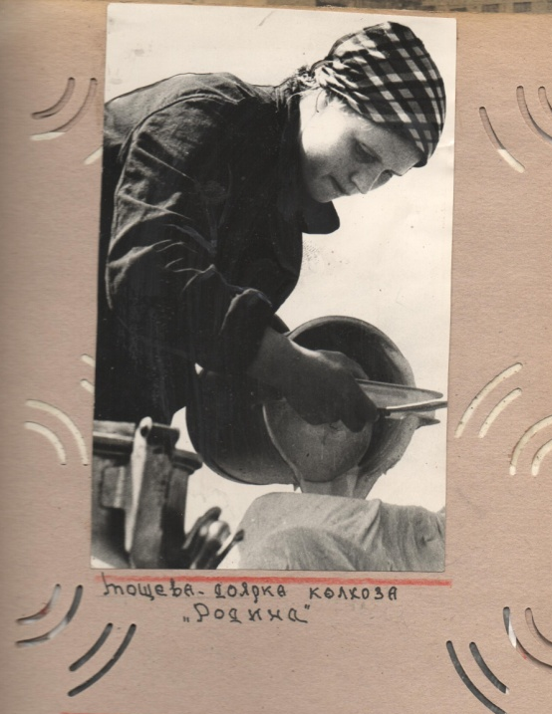

Колхоз «Родина»

Slide 5
Растениеводство
Валовый сбор зерна составил 286 тыс центнеров, среди передовиков, совхозы: «Татарстан» - 71, 5 тысяч центнеров зерна «Красный Ключ» - 58 тыс. центнеров зерна
Колхозы района вырастили урожай зеленой массы кукурузы по 305 ц с 1 га.

Slide 6
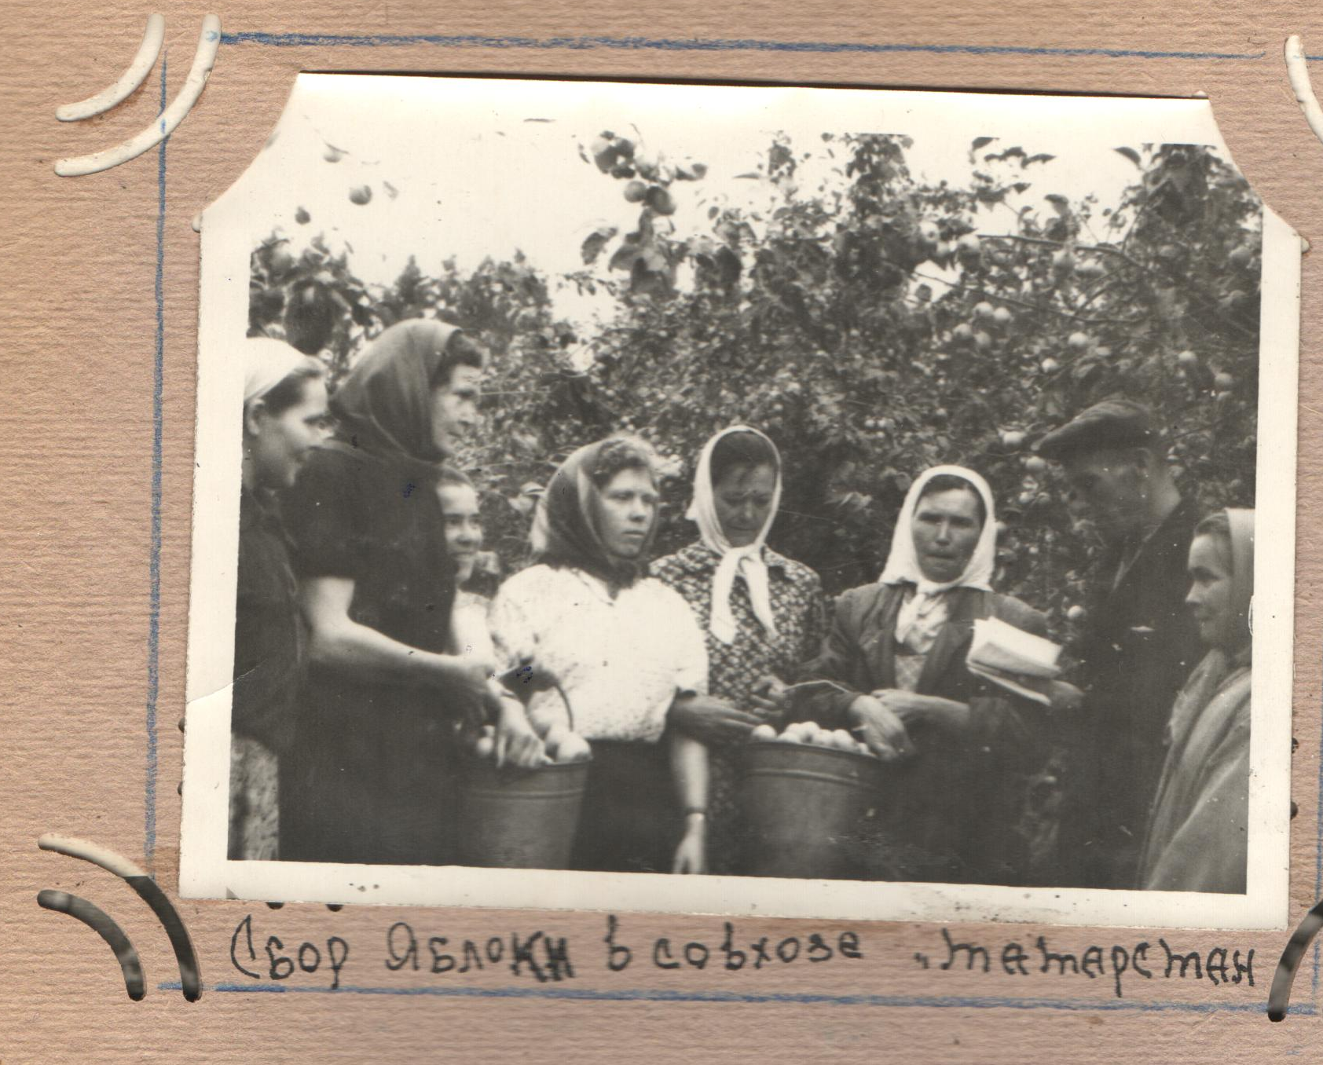
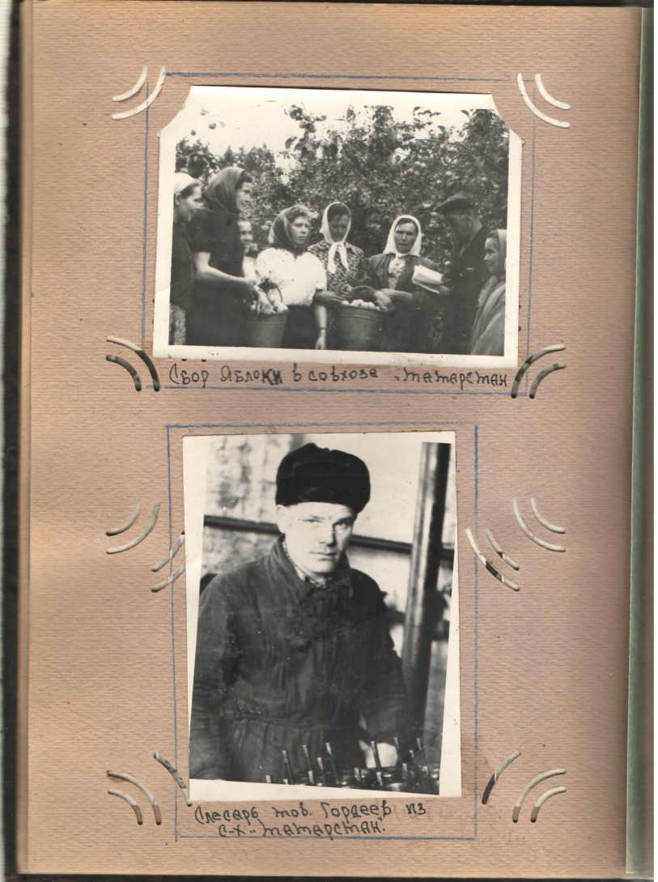
Совхоз «Татарстан»

Slide 7
Животноводство
Поголовье скота увеличилось на 2140 голов; валовое производство молока увеличилось в 1,5 раза;
На 01.01.1958 год в районе было
Крупного рогатого скота 16691 голов, свиней – 11455 голов, коз – 3508 голов, лошадей – 4183 голов; птицы – 11486 голов;
До 01.09.1959 года государству было продано мяса – 2381 ц.; молока – 5919 ц.; яиц – 688, 7 тыс. штук; шерсть – 41,8 ц;.
В колхозе имени Калинина построен новый птичник

Slide 8
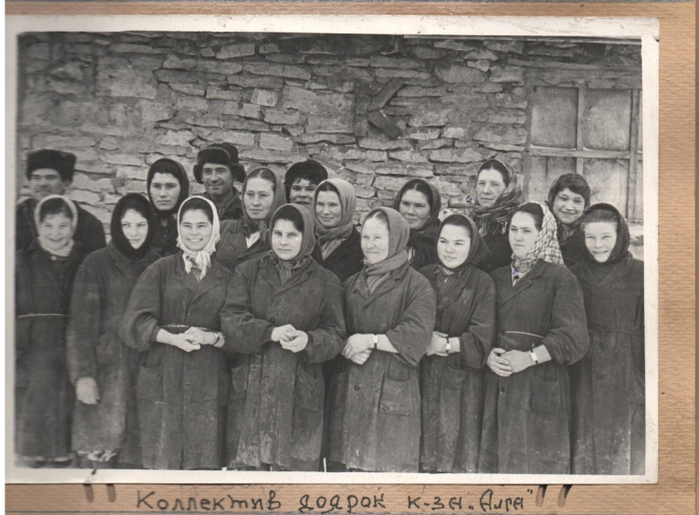
Передовые доярки района: Мырсикова и Затеева надоили по 2300 – 2570 кг. молока; Ахтямова и Хайруллина по 2370 – 2470 кг молока из колхоза имени Ильича; Миронова и Кузнецова по 3200 – 3230 кг. молока из совхоза Красный Ключ; Столярова, Зиатдинова, Арсланова по 2200 – 2950 кг. молока из совхоза «Татарстан»

Slide 9
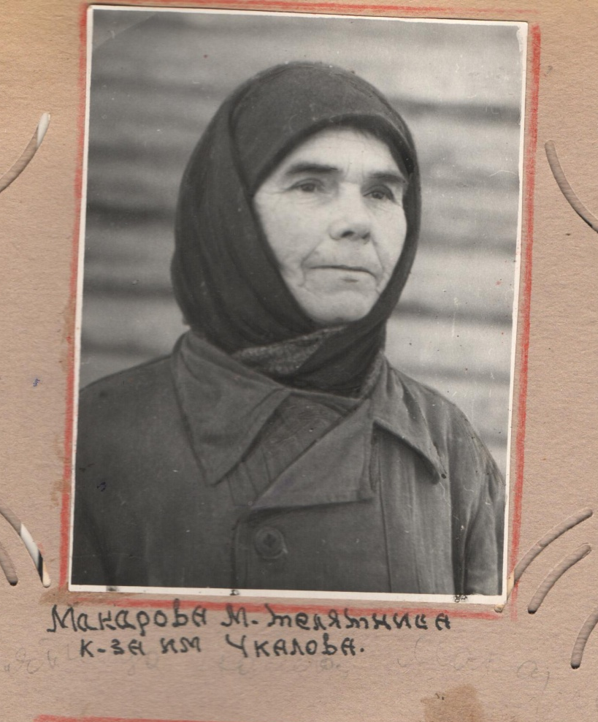

Доярки колхоза имени Чкалова и совхоза «татарстан»

Slide 10
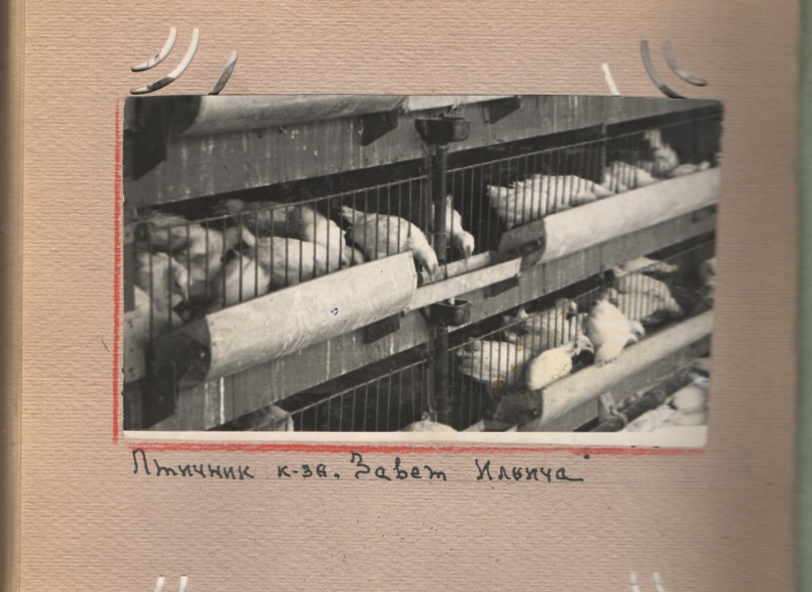
Колхоз «Завет Ильича»

Slide 11
Промышленность
Выпуск валовой продукции по району составлял в объеме
121386 тыс. рублей
Успешно справились с выполнением плана по выпуску валовой продукции: маслобаза; Биклянский дереообрабатывающий комбинат, маслозавод, Биклянский леспромхоз.
С 12.04 по 01.05.1958 года проводились общий смотр работы всех предприятий общественного питания
В районе и городе действовало и функционировало 451 учреждение;

Slide 12
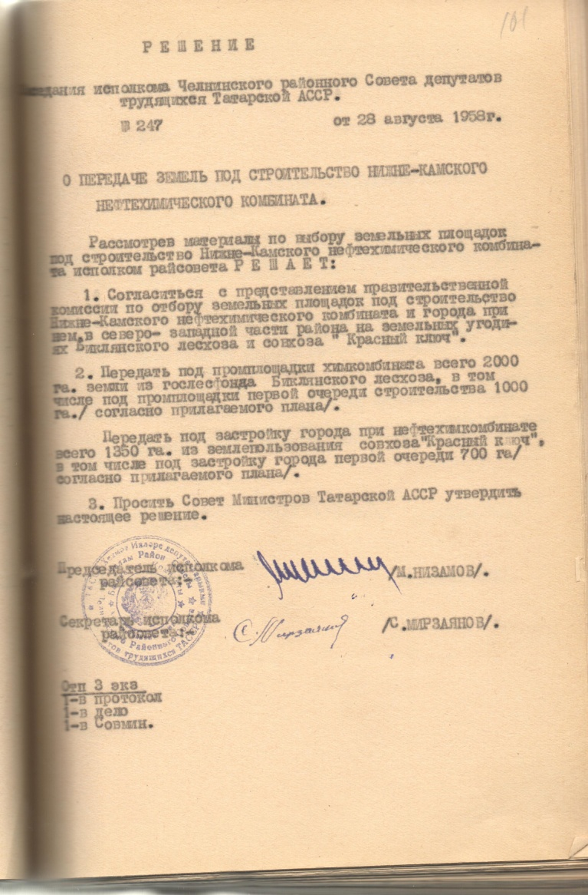
28.08.1958 года принимается решение о передаче земель из Биклянского лесхоза и совхоза «Красный Ключ» под строительство Нижнекамского нефтехимического комбината

Slide 13
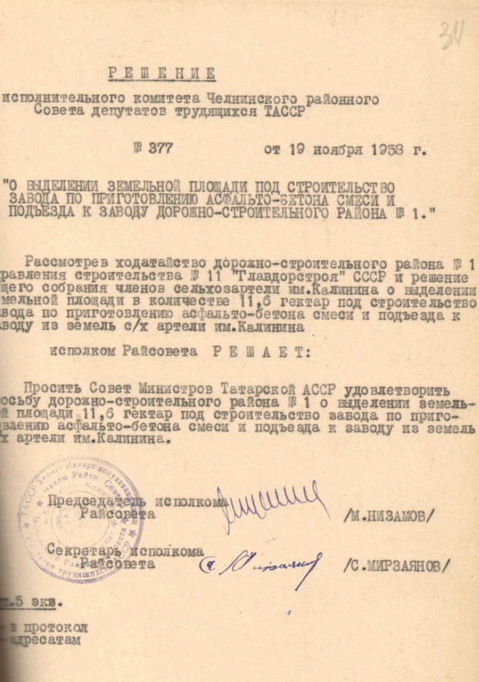
19. 11.1958 года из земель с/х артели имени Калинина выделяется земля под строительство завода по приготовлению асфальто-бетона смеси

Slide 14
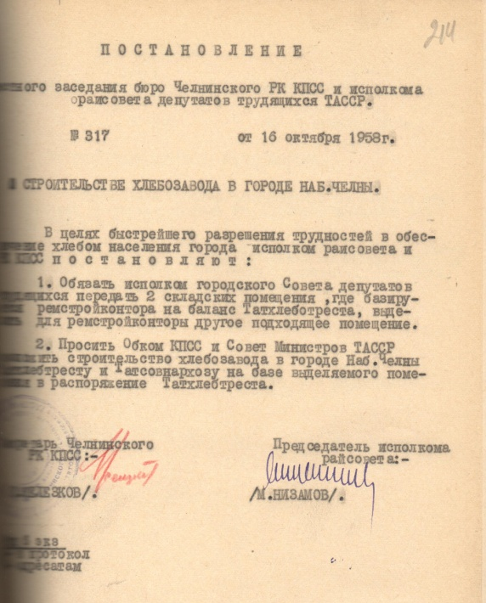
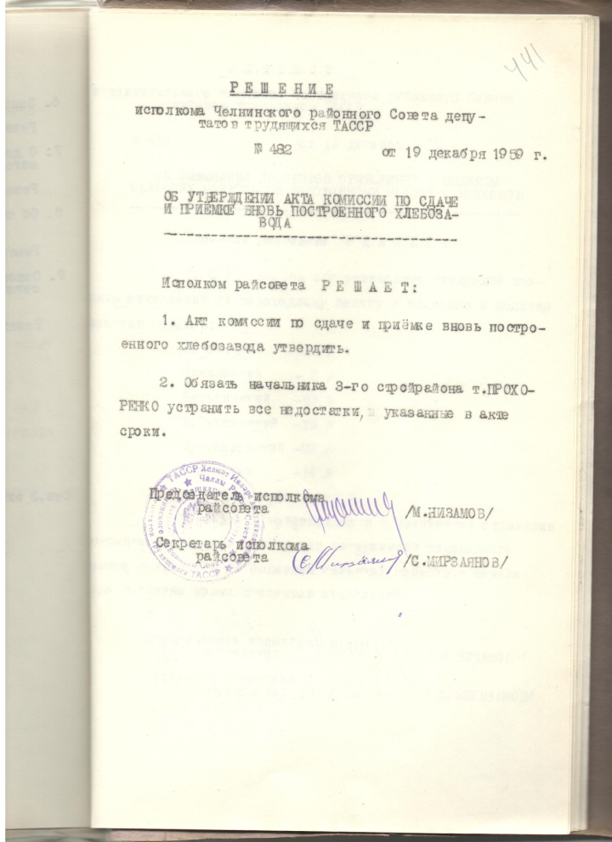
Строительство хлебзавода
19.12.1959 года утверждается акт приемки вновь построенного хлебзавода
16.10.1958 года принимается решение о строительстве хлебзавода в г. Набережные Челны

Slide 15
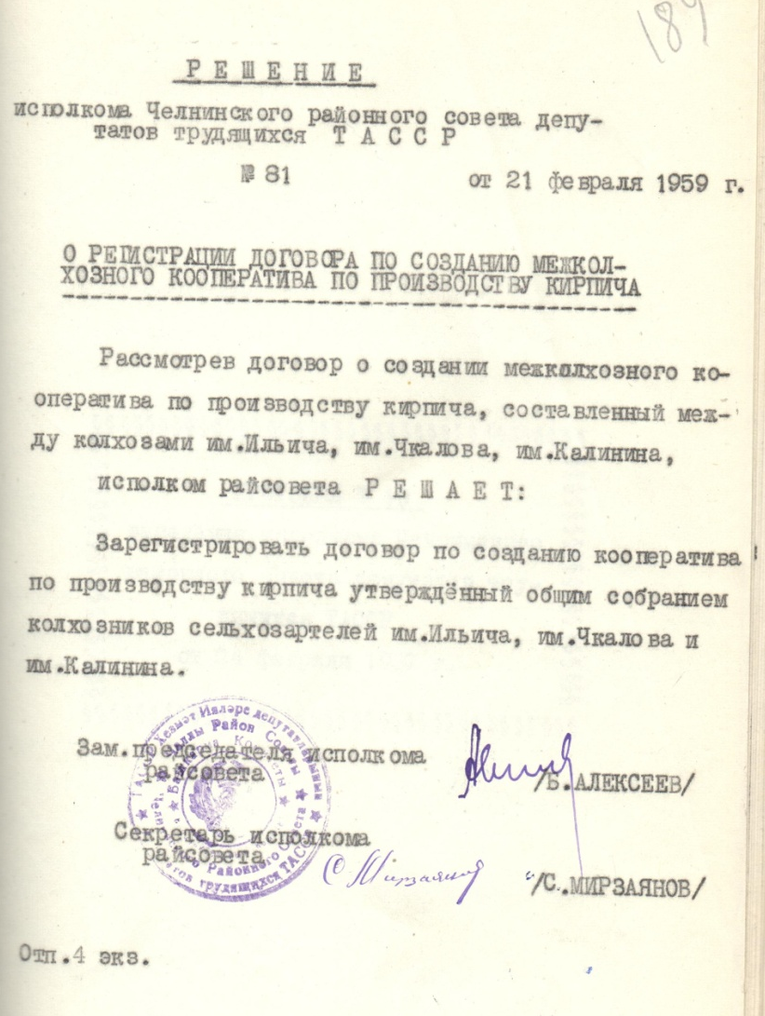
21.02.1959 года регистрируется договор по созданию межколхозного кооператива по производству кирпича

Slide 16
торговля
В районе действовало – 128 розничных торговых предприятий
В 1959 году сданы в эксплуатацию: сельские магазины в с. Орловка, Мусабай-Завод;
в д. Игенче, Евлево, Бурдыбаш;
Открылось:5 магазинов – 3 продовольственных и 2 промтоварных; 3 столовые.

Slide 17
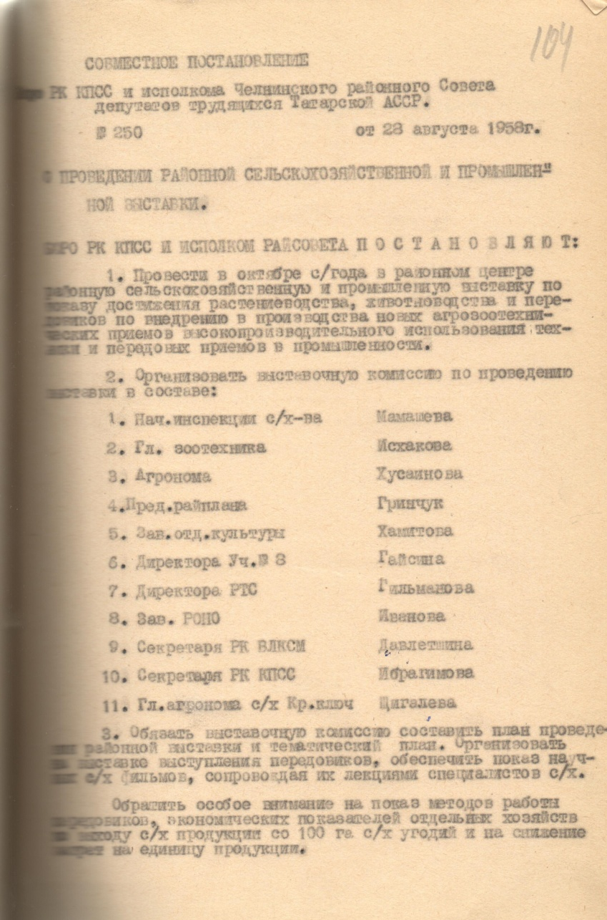

В октябре 1958 года была проведена районная сельскохозяйственная и промышленная ярмарка

Slide 18
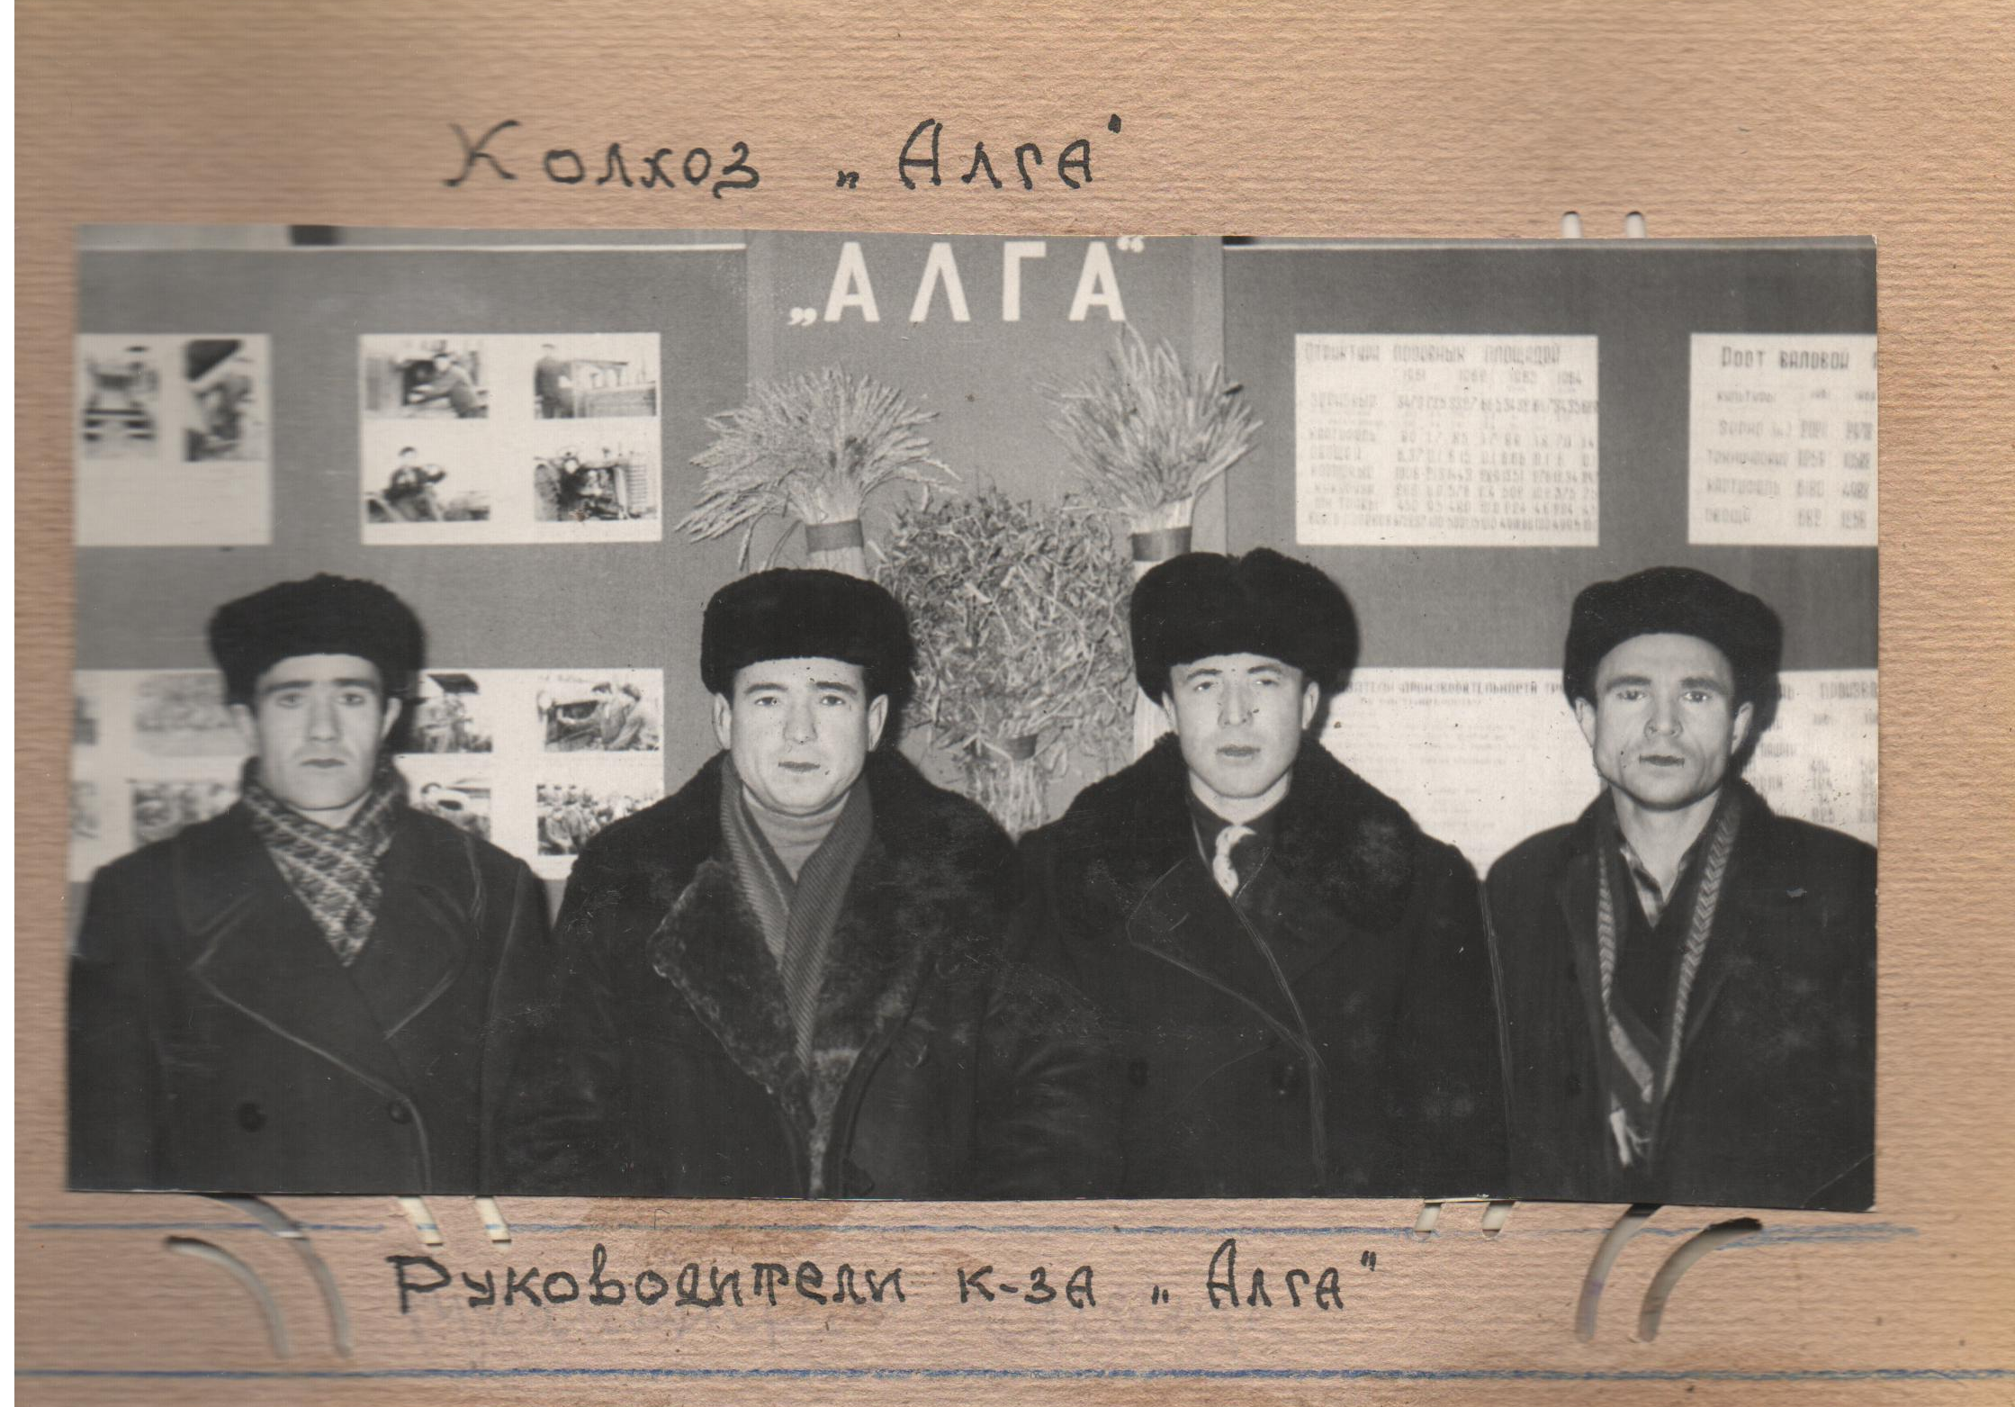
Колхоз «Алга»

Slide 19
образование
В 1958 году в районе было: всего 64 школы, из них – 5 средних школ; семилетних- 19; начальных – 40 школ;
в 1959 году – построены: школа в н.п. Кызыл Байрак, интернат в деревне Старые Гардали и мастерская в н.п. Биклянь.
преподавательский состав из 426 учителей.
С 01.09. 1958 года открыты:
в н.п. Самоскаково начальная школа;
в г. Набережные Челны - семилетняя школа № 6,
в н.п. Елизаветенка - начальная школа.

Slide 20
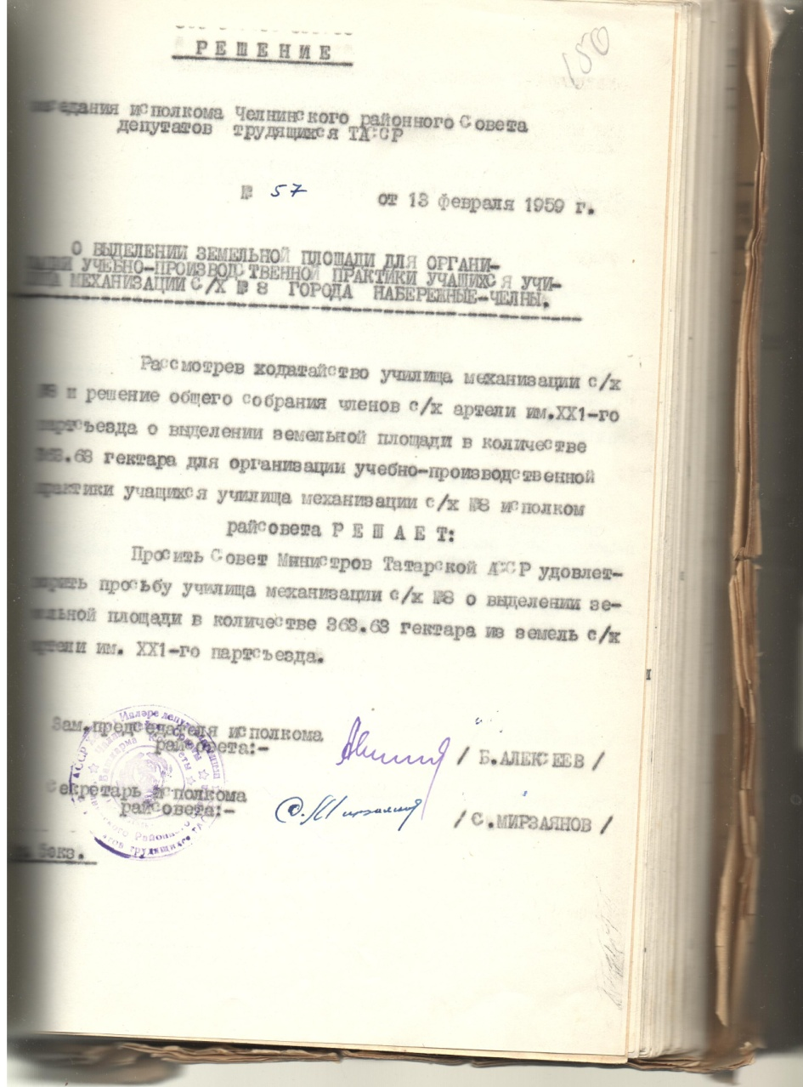
С 13.02.1958 года выделяется земельная площадь из земель колхоза ХХI- го партсъезда для проведения практики учащихся СПТУ № 8

Slide 21
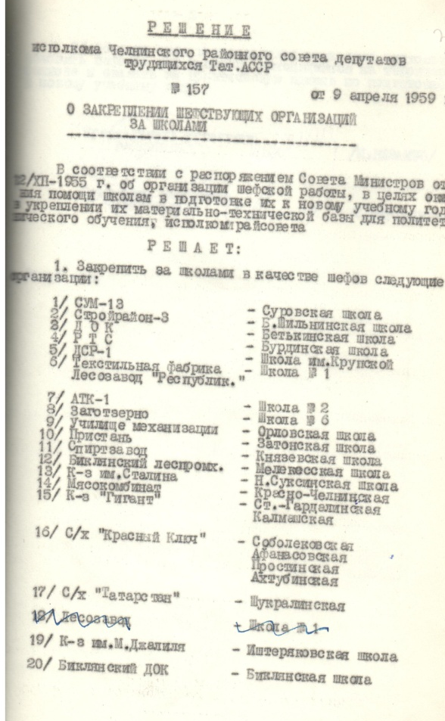
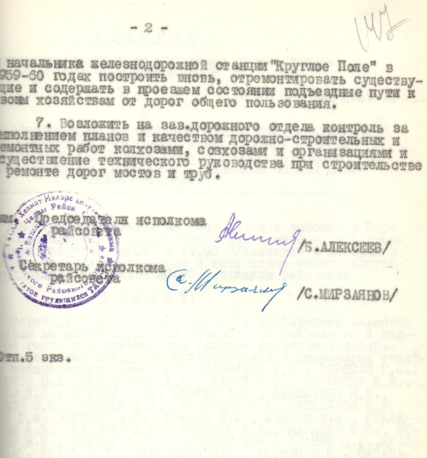
с 09.04.1959 года принимается решение о закреплении шефствующих организаций за школами

Slide 22
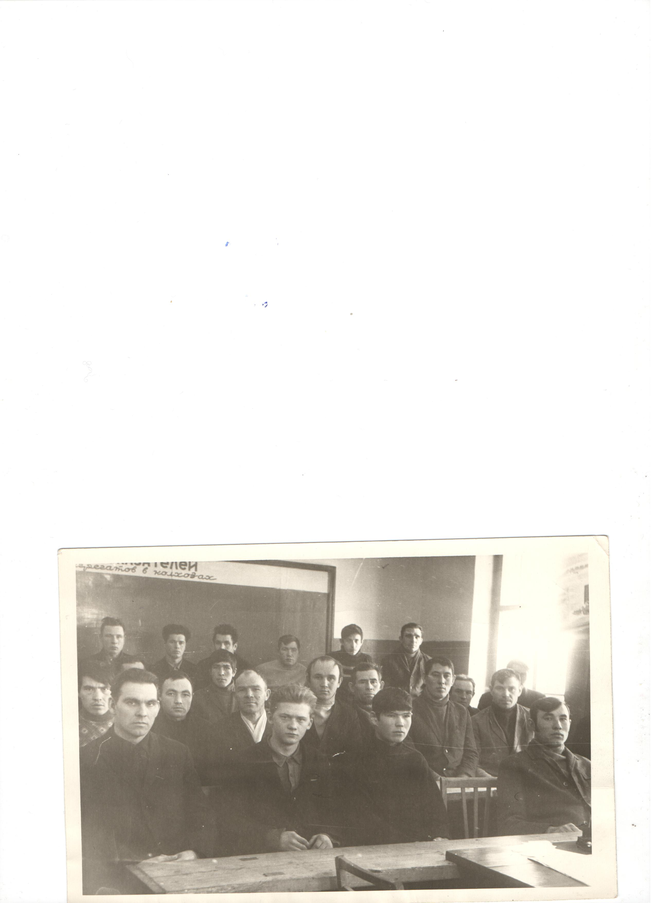
Подготовка механизаторов в колхозе «Завет Ильича»

Slide 23
Культура
В районе культурную деятельность осуществляли: 28 сельских клубов, 21 сельская библиотека; 5 изб читален; 16 колхозных клубов; 8 профсоюзных клубов, Районный дом культуры;
Центральная районная библиотека,
3 профсоюзные библиотеки; детская библиотека.
В 1959 году Челнинский район занял 1–ое место по кинообслуживанию и победителю было вручено республиканское красное Знамя.

Slide 24
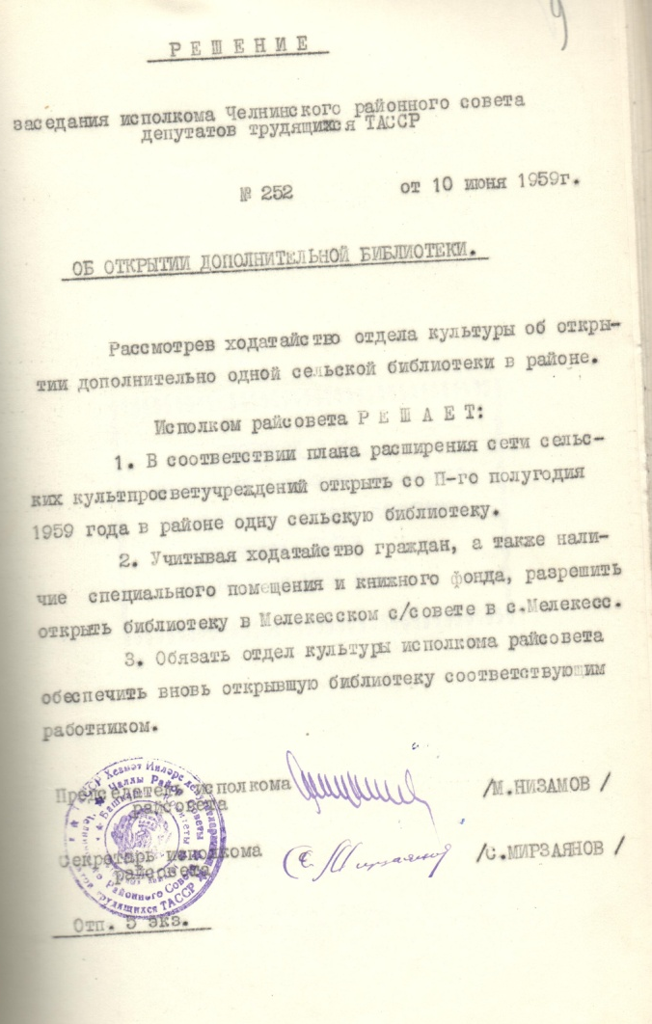
С 10.06.1959 года открывается новая сельская библиотека в с.Мелекес

Slide 25
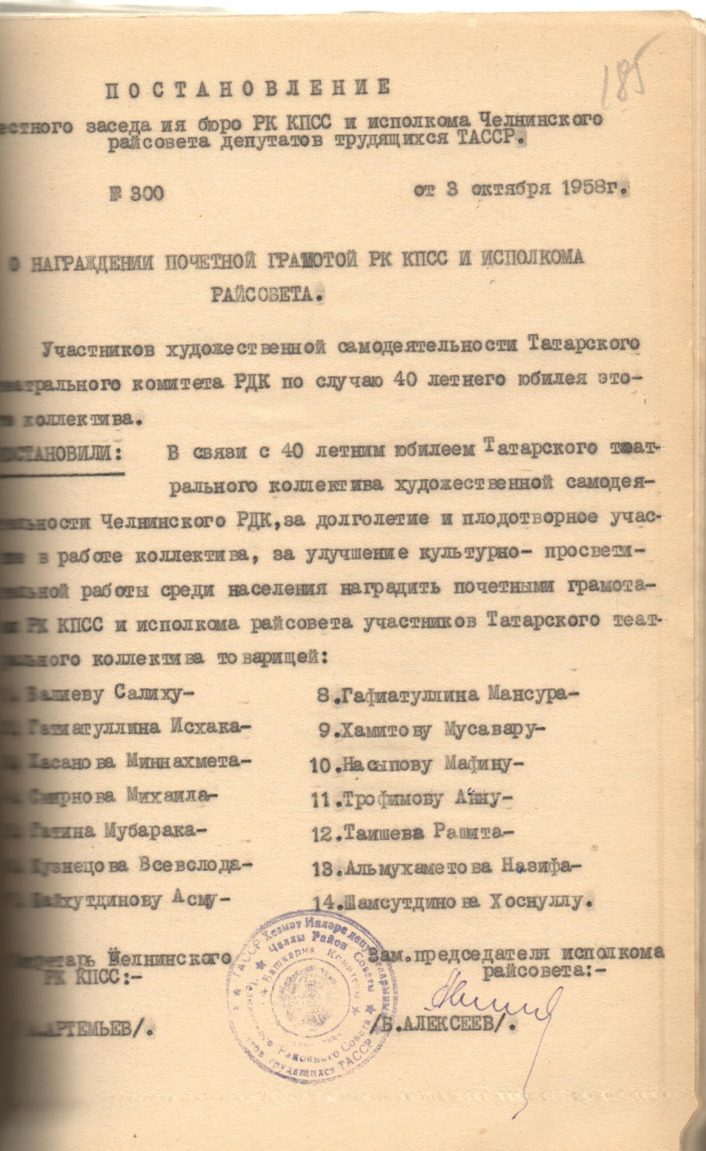
03.10.1958 года отмечалось 40 лет коллективу художественной самодеятельности Татарского театра Районного Дома Культуры.

Slide 26
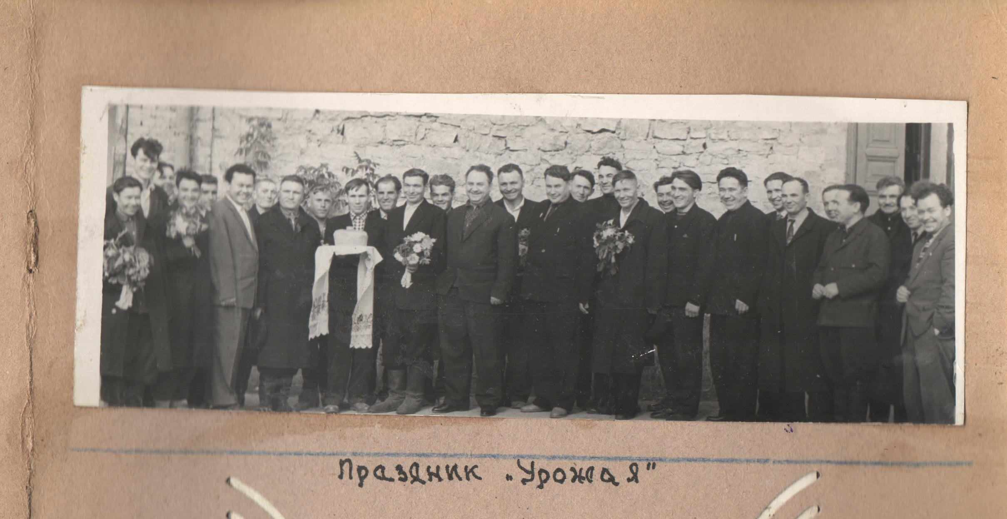
Колхоз «АЛГА»

Slide 27
Здравоохранение
Здравоохранение района осуществлялось:
1 районной больницей, 2 участковыми больницами; 29 ФАПами; 8 здравпунктами при промышленных предприятиях;

Slide 28
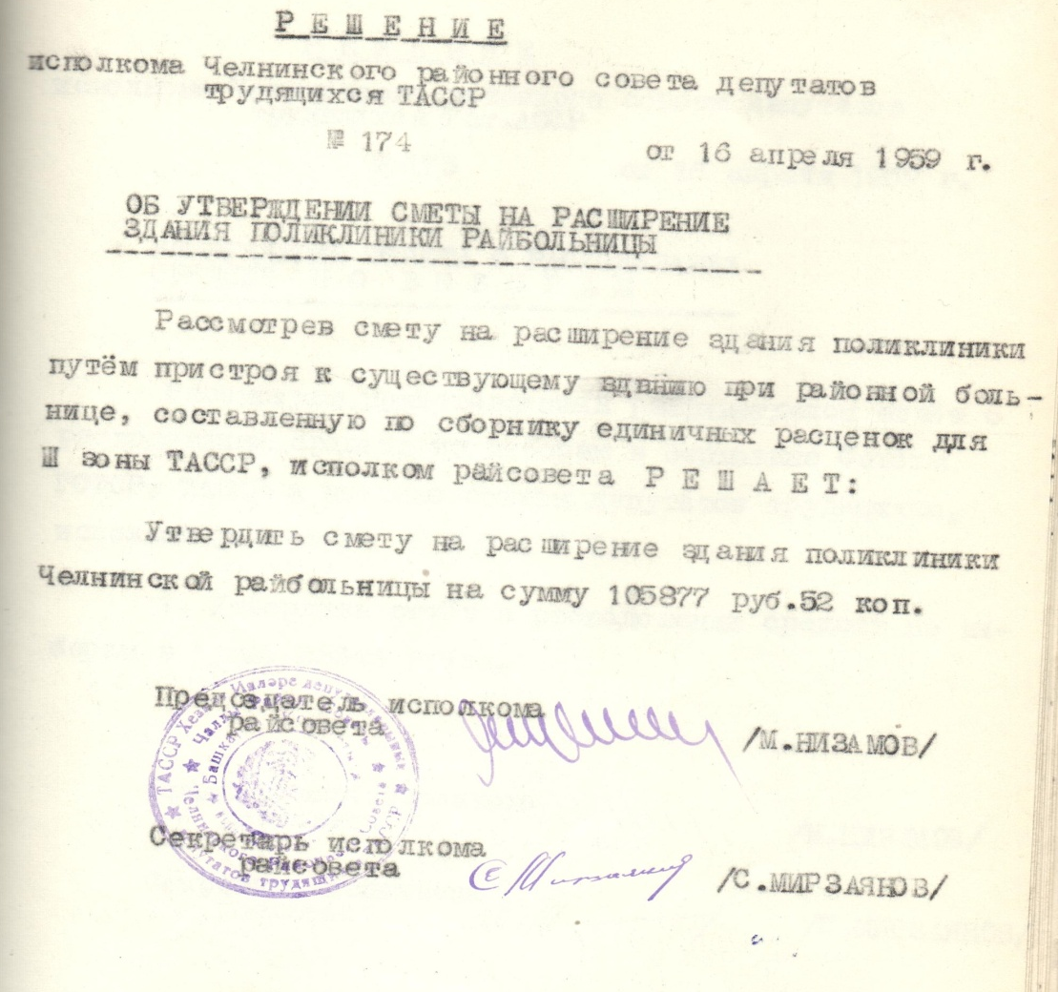
16.04.1959 года утверждается смета на расширение здания поликлиники Районной больницы путем пристроя к существующему зданию

Slide 29
Строительство
В сельской местности в 1958 году построено 402 новых дома. За 1959 год – построено 300 жилых домов.
Хорошо было организовано индивидуальное строительство домов на территории Биклянского, Мелекесского, Бурдинского и Князевского сельских Советов.
В селах построили 11 км дороги по направлению Челны-Бурды и Мензелинский тракт – совхоз «Татарстан».

Slide 30
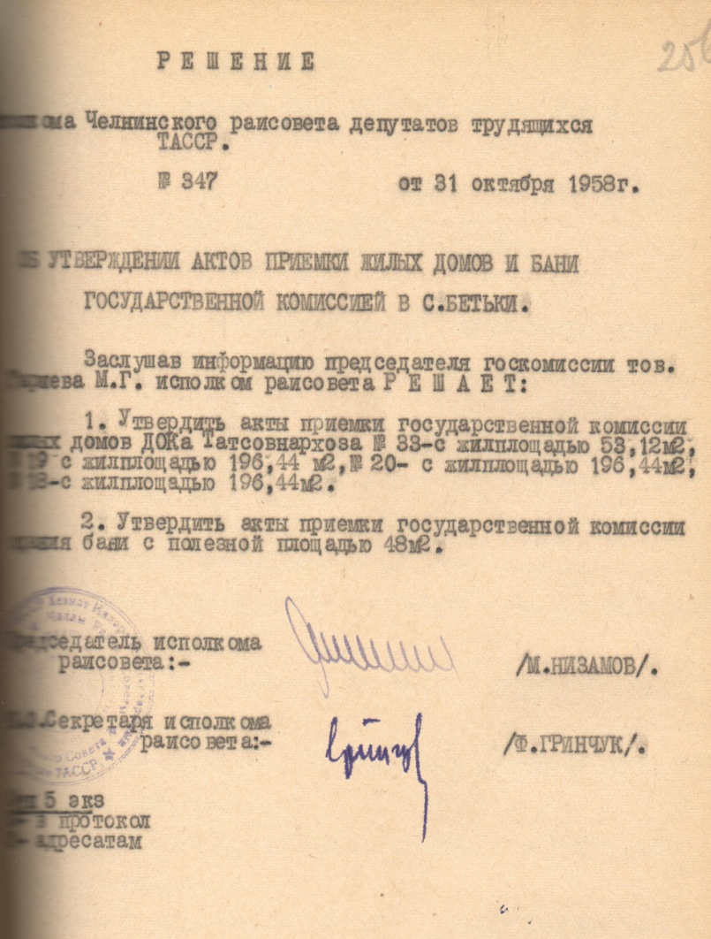
31.10.1959 года государственной комиссией утвержден акт приемки жилых домов и бани в с. Бетьки

Slide 31
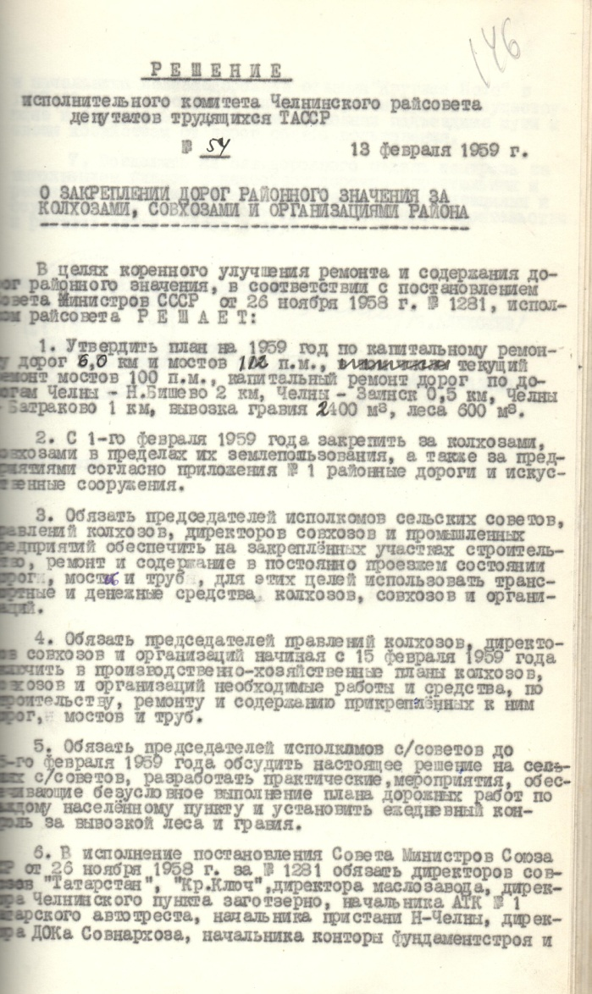
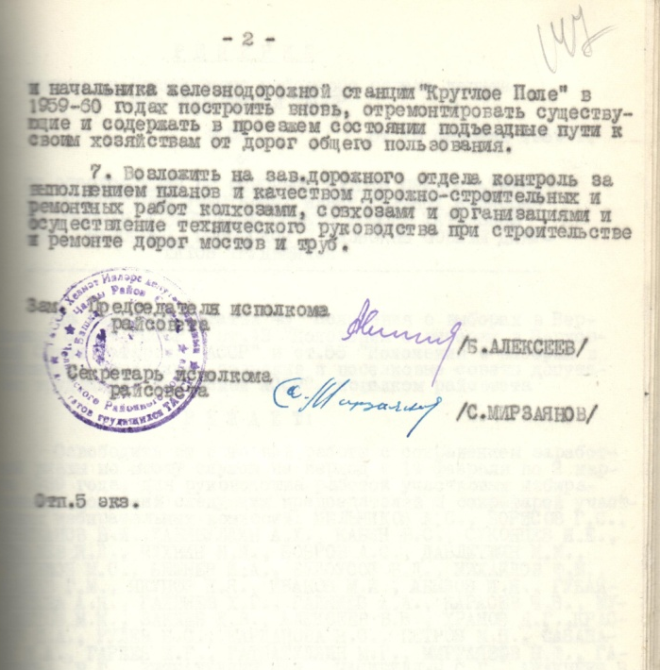
С 13.02.1959 года принято решение о закреплении дорог районного значения за колхозами. Совхозами и организациями района

Slide 32
СВЯЗЬ
С 13.02.1959 года открылись новые отделения связи в Орловском с/с, п. Кама, с.Мелекес;
Радиофицированы колхозы: «Гигант», имени Сталина, установлено всего 500 радиоточек;

Slide 33
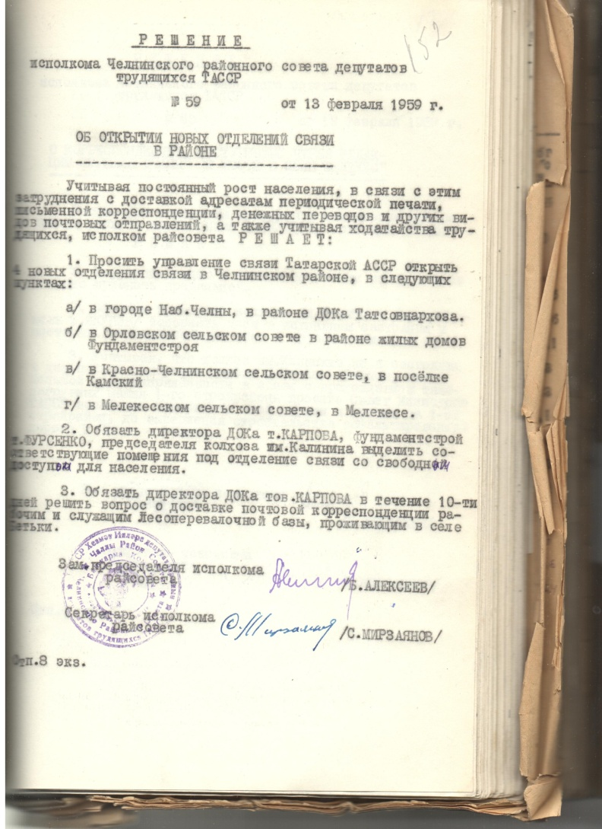
С 13.02.1959 года открываются 4 новые отделения связи

Slide 34
Административно-территориальное деление
С 22.01.1959 года объединяются: Большеафанасовский и Нижнеафанасовский в Афанасовский с/с; Боровецкий и Шайтановский с/с центром становится с. Боровецкое;
С 27.01.1959 года село Красные Челны, пос. Черный Ключ, Тарловский туберкулезный санаторий вошли в состав города Набережные Челны.
д. Сидоровка передана в Верхне-Суыксинский с/с, п. Кама – в Бетькинский с/с, поселок Мирный передан в Орловский с/с.

Slide 35
02.02.1959 года колхоз «Трактор» переименован в колхоз имени Мусы Джалиля,
С 31.08.1959 года упраздняется Иштеряковский с/с, его населенные пункты передаются в Биклянский с/с;
18.09.1959 года центральная усадьба Князевского с/с переносится из села Князево в поселок «Татарстан».

Slide 36
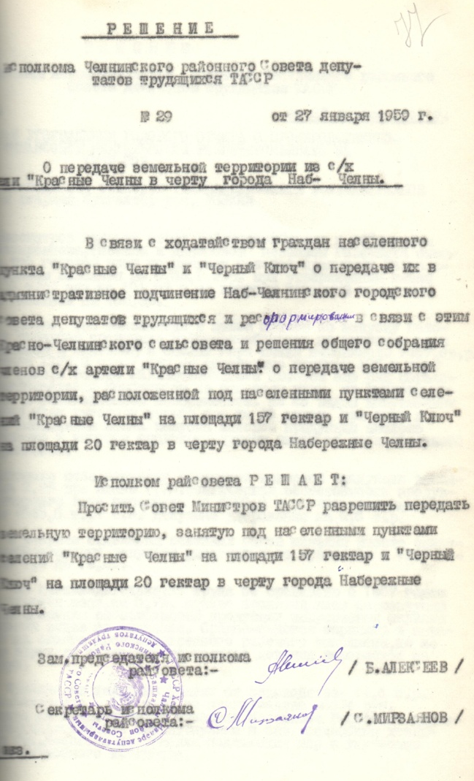
С 27.01.1959 года село Красные Челны, пос. Черный Ключ, Тарловский туберкулезный санаторий вошли в состав города Набережные Челны.

Slide 37
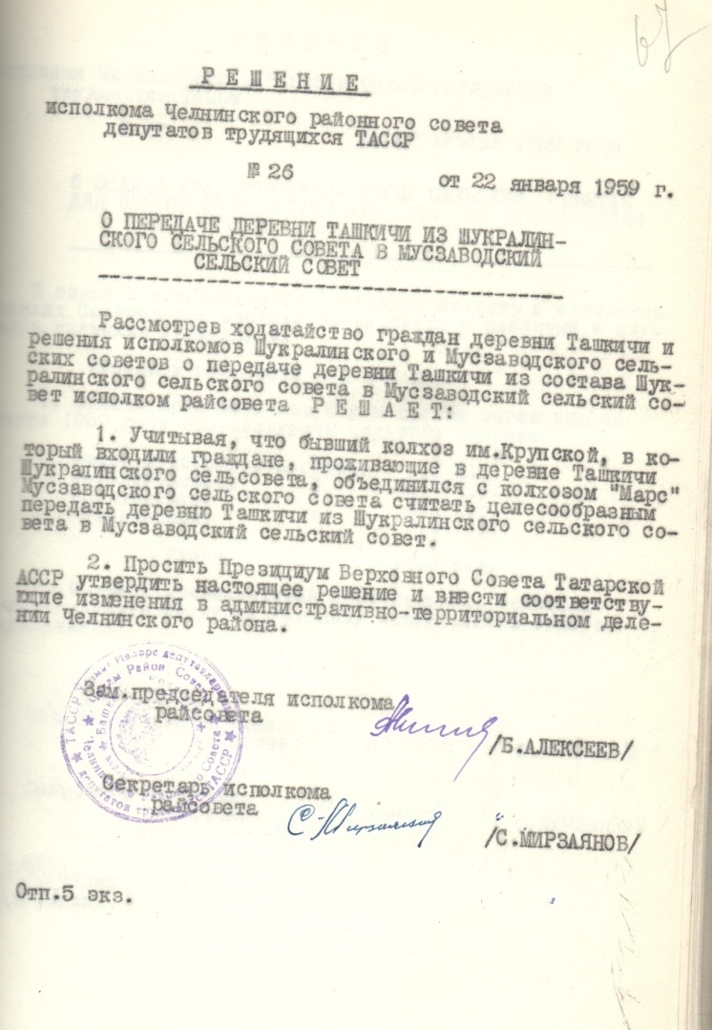
С 27.01.1959 года д. Ташкичи из Шукралинского с/с передается в Мусабайзаводский с/с

Slide 38
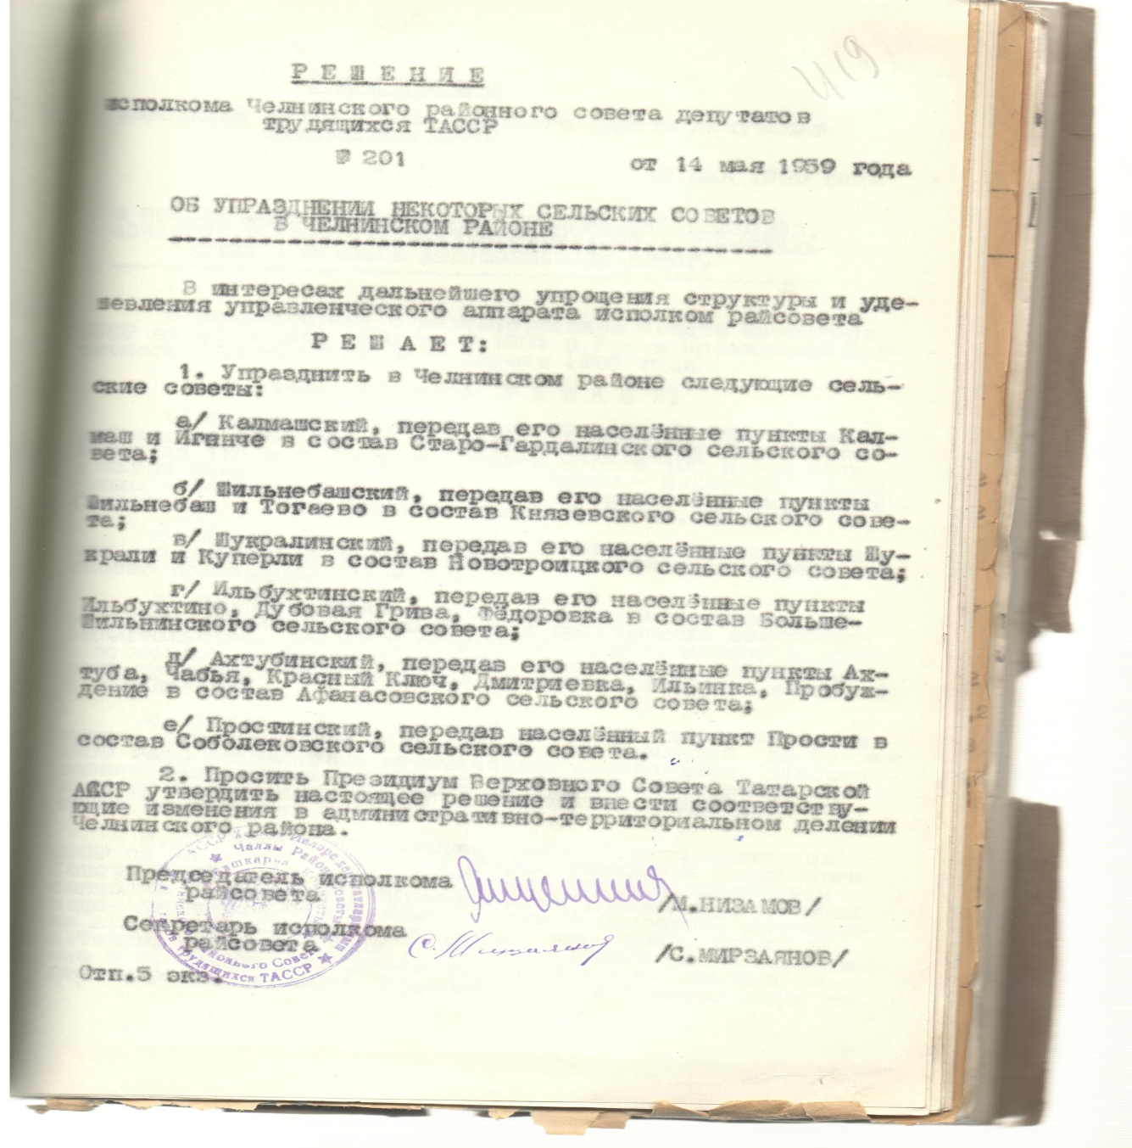
14.05.1959 года упраздняется Калмашский с/с и передается в состав Старогардалинского с/с; Ильбухтинский с/с – в состав Большешильнинского с/с

Slide 39
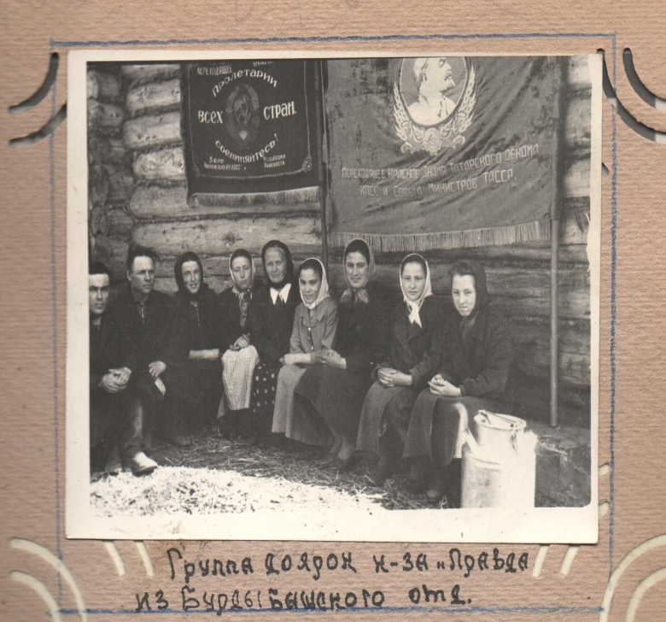

Колхоз «Правда»

